Slide 1
2.2. Пробиви в полупроводниковите диоди – лавинен, тунелен, топлинен, повърхностен.

Slide 2
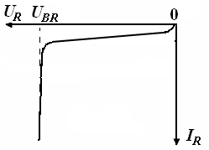
Фиг. 2.10. Пробив в полупровод- ников диод.

Slide 3
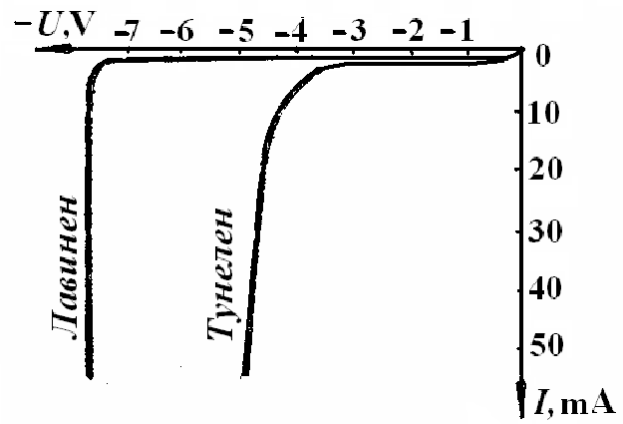
Фиг. 2.13. Обратни характеристики на диоди при лавинен и тунелен пробив.

Slide 4
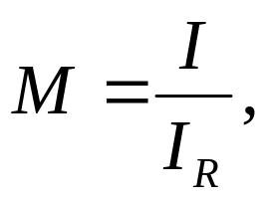
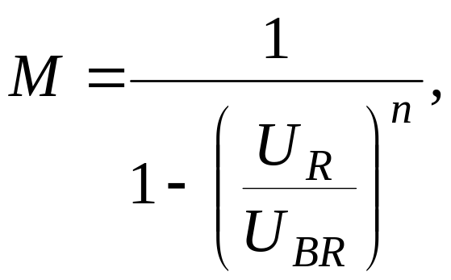

Коефициент на лавинно размножение М
Лавинен пробив – ефект на ударна йонизация
Характерен за по широки PN преходи;
U_{z}, U_{BR} – зависи от специфичното съпротивление на базата.
n = 2 6

Slide 5
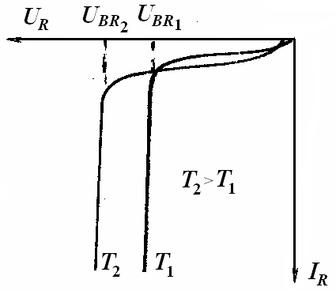
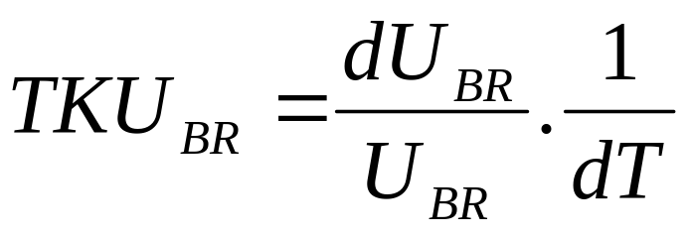
Фиг. 2.11. Зависимост на U_{BR} при лавинния пробив от температурата.

Slide 6
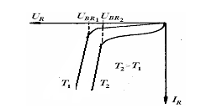
Тунелен пробив – тунелен ефект
Характерен за тънки PN преходи със силно легирани (изродени) P и N области
R
Фиг. 2.12. Зависимост на UB при тунелния пробив от температурата

Slide 7
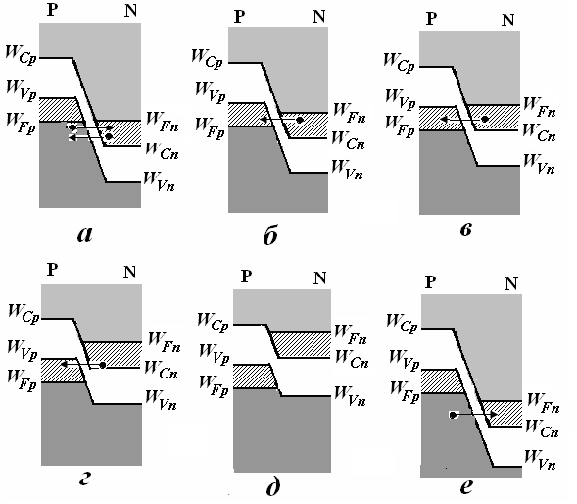
Фиг. 2.30. Зонни диаграми на тунелен диод в равновесно състояние (а), при подаване на право напрежение (б, в, г и д) и обратно напрежение (е).

Slide 8
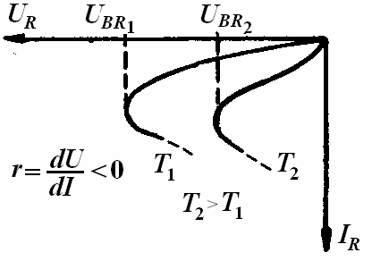
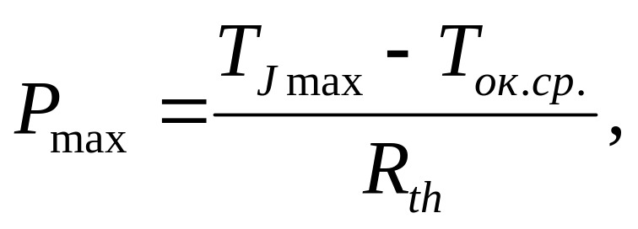
Топлинен пробив
Фиг. 2.14. Зависимост на U_{BR} при топлинен пробив от температурата.

Slide 9
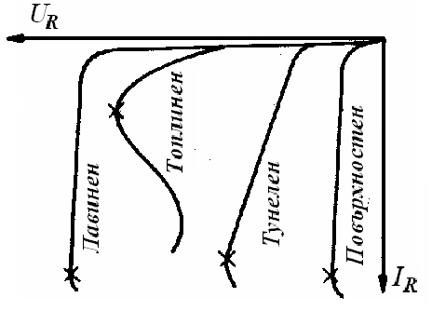
Фиг. 2.15. Обратни характеристики на диоди при различни видове пробиви.

